Slide 1
Una herramienta para formarnos como educadores del pensamiento crítico
Andrés Mejía D.
25/07/2017

Slide 2
Esta sesión
Sobre la propuesta formativa docente
Sobre la idea de pensamiento crítico: forma y contenido
¿Cómo se conversa en clase? - Los géneros conversacionales
¿Acerca de qué se conversa en clase? - El análisis de contenidos
5. Cierre

Slide 3
1. Sobre la propuesta formativa docente

Slide 4
¿Cómo se forma un profesor?
Aprendizaje en la universidad y aprendizaje en el ejercicio de la práctica docente
El profesor como investigador de su propia práctica docente

Slide 5
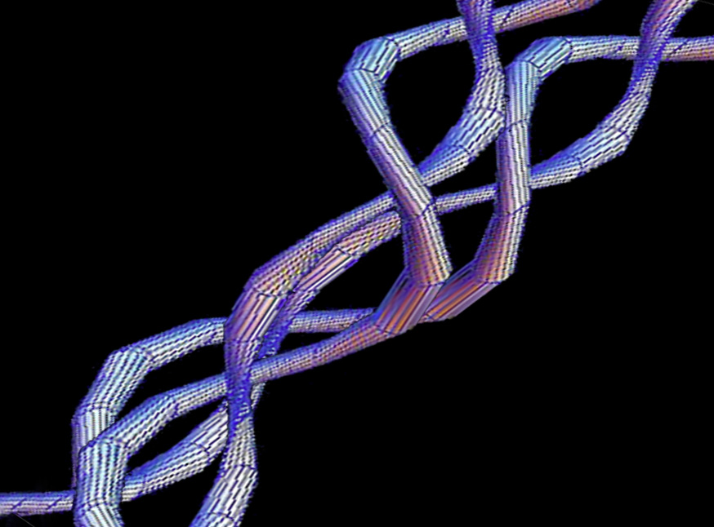
El ciclo ORPA de la investigación-acción
Observar
Reflexionar
Planear
Actuar

Slide 6
¿Qué se necesita para esto?
1. Muchas ganas, mucha paciencia, mucho amor…

Slide 7
¿Qué se necesita para esto?
2. Herramientas para observar, reflexionar, planear y actuar

Slide 8
Ésta es una propuesta de una herramienta posible, orientada al pensamiento crítico

Slide 9
2. Sobre la propuesta de pensamiento crítico

Slide 10
Algunos puntos de partida para el pensamiento crítico
El pensamiento crítico tiene que ver con:
pensar por sí mismo,
“no tragar entero” o “no comer cuento”,
pensar antes de actuar,
ir más allá de lo evidente,
revelar lo que se encuentra implícito,
etc.

Slide 11
Algunos puntos de partida para el pensamiento crítico
El pensamiento crítico no es absoluto sino relativo a situaciones: somos más críticos en unos contextos que en otros, en unas situaciones que en otras.
Sin conocimientos, contenidos, ideas, usados creativamente, no puede haber pensamiento crítico
Es racional y emocional al mismo tiempo

Slide 12
Dos principios para la educación del pensamiento crítico
1. Forma: ¿cómo se conversa en clase?
Se necesita que los estudiantes tengan múltiples oportunidades de presentar ideas, de responder a cuestionamientos a sus ideas, y de cuestionar ideas de otros.

Slide 13
Dos principios para la educación del pensamiento crítico
2. Contenido: ¿acerca de qué se conversa en clase?
Se necesita que los estudiantes tengan acceso a contenidos que les permitan hacer conexiones e imaginar alternativas a las ideas que se presentan cotidianamente.

Slide 14
3. ¿Cómo se conversa en clase? Los géneros conversacionales

Slide 15
La idea de género conversacional
Recurrencia, expectativas y roles en nuestras conversaciones
Géneros conversacionales en el aula de clases
¿Quién está siendo crítico? – Géneros que promueven u obstaculizan en mayor o menor medida el desarrollo de un pensamiento crítico
Una herramienta para autoobservación

Slide 16
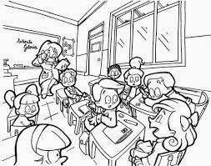
Algunos géneros propuestos
Qué saben los estudiantes
Adivinen lo que piensa el profesor
Razonen hacia la respuesta del profesor
Dígame la verdad
El opinadero
Conversación discursiva

Slide 17
Qué saben los estudiantes (QSLE)
P: ¿Cuáles fueron los temas de la vez pasada?
E: La revolución
P: Paola, ¿qué revolución?
E: La revolución rusa
P: ¿En qué consistió la revolución rusa?
E: La de los zares
P: ¿Cuántos partidos políticos había? (...)

Slide 18
Adivinen lo que piensa el profesor (ALPEP)
P: ¿Para qué sirve el lenguaje?
E: Para hablar.
P: Para hablar…, pero ¿para qué más?
E: ¿Para dialogar?
E: ¿Escribir?
P: Para dialogar, muy bien. ¿Pero qué es lo que hacemos cuando dialogamos?
E: …
P: A ver, comienza por “C”
E: Conversar.
P: Estamos cerca…
E: Comunicación.
P: ¡Muy bien! Ahora pongámoslo en forma de verbo.
E: Comunicarnos.
P: Bien hecho. Para comunicarnos.

Slide 19
Razone hacia la respuesta del profesor (RHRP)
(El profesor le pide a un estudiante que le dicte un número cualquiera de cinco dígitos, y éste le dicta 25.930. El profesor escribe en el tablero, a la izquierda, 225.928. Luego le pide que le dicte otro, y el estudiante dice 35.820, el profesor lo escribe, y justo debajo, pone 64.719. Por último le pide otro número, y el estudiante dice 28.419. El profesor lo escribe, y justo debajo pone 71.580. Luego les pide que sumen y el resultado es 225.928.)
225.928 25.930
35.280
64.719
28.419
71.580
225.928

Slide 20
Razone hacia la respuesta del profesor (RHRP)
E: Da el resultado de allá ¿cómo sabe?
P: ¿Qué pasó? Lo mismo que hice allá explica esta relación. ¿Qué fue lo que hice con esos números?
E: Restarles los que usted puso. Por ejemplo 25.930+35.820 y luego le resto 64.179.
P: Este número (señala) fue el que dictó Javier. ¿Cómo hice yo para sacar este 6, este 4, este 1, este 7 y este 9? Javier me dictó 35.820 y yo escribí 64.179. ¿Qué hice?
E: Cogió el número que le dio Javier y le restó dos al 30 y le da 28 y luego le añade 2 adelante.
P: Muy bien Jenny. Pero ¿qué hice con cada uno de los dígitos?
E: Usted le colocó los números que le faltan.
P: A cada cifra para qué.
E: Que el profesor escribía los que le faltaban. El profesor muestra cómo los escribió. Por aquí el 9 y aquí el 6. A ver, observen.
E: Por los pares e impares.
E: Pero así Javier no los dictó.
P: Miremos.
E: Que cuando los sumamos da 9, pues mire 6+3, 5+4, 8+1, 7+2, 0+9.

Slide 21
El opinadero (EO)
(El siguiente fragmento corresponde a las respuestas dadas por los estudiantes a la pregunta “¿Qué es el hombre?” que había sido discutida inicialmente en grupos como parte de una guía de trabajo.)
Grupo 1: El hombre es un ser que le ha hecho mucho bien a la Tierra.
Grupo 2: Es un ser semejante a los animales.
Grupo 3: Es una raza superior a la de los animales (….)
Grupo 4: Es un ser creado a la semejanza de Dios.
P: La mayoría de los que han hablado han dicho que es un ser natural creado por un ser sobrenatural. Segunda pregunta.

Slide 22
Dígame la verdad (DV)
P: Esta concepción de la estructura psicosomática del ser humano hizo tránsito en todo Occidente y cuando se hablaba del ser humano, se concebía como dotado de una parte mental y una parte corporal. (…)En cuanto a lo somático, todos los hombres tenemos una estructura corporal realizada ontológicamente…
E: ¿“Ontológicamente” es ser?
P: “Onto” es la concepción ser… Entonces se expresa a través de todas las formas de acción. (…) Entonces “psicología” viene de “psiquis”: alma, espíritu, soplo y del conocimiento: “logos”.
E: ¿“Psiquis”?
P: “Psiquis”: Alma, soplo. Recuerden que Dios sopló una pelota de barro y la convirtió.
E: ¿“Logos” es qué?
P: “Logos”: Doctrina, estudio. Recuerde: biología, estudio de los seres vivos. (…)

Slide 23
Conversación discursiva
P: ¿El agua sola? ¿Esta agua tiene vida? (Señala el frasco que tiene en la mano.) ¿Esta agua de aquí del frasco tiene vida? Voy a tomar vida. ¿El agua sola tiene vida? Si me tomo la vida, ¿qué me pasa?
E: Tiene más vida.
P: Si me tomo el agua tengo más vidas que un gato. ¿El agua sola tiene vida?
E: Una planta le echa agua y le da vida, el agua es un método de vida.
P: Tú dices que el agua es un método de vida, ¿sí? Bueno ¿y qué es un método? Un método es una forma de hacer las cosas. No he dicho que están equivocados. Tú me estás diciendo que el agua es una forma de darle vida a las plantas. ¿Quién de aquí sí cree que el agua tiene vida por sí sola?
E: Todos esos microbios, el agua tiene muchas cosas.
P: Un momento, pero si estamos hablando que el agua tiene hidrógeno y oxígeno, tú me estás hablando que el agua tiene varias cosas.
E: Bacterias. El agua ya está procesada, ya está muerta.
P: Y el proceso que se le hace al agua para que esté muerta. ¿Cómo mata uno el agua en la casa?
E: Con el fuego.

Slide 24
Algunos puntos de reflexión
¿Todas las conversaciones en clase deben ser del tipo de conversación discursivas?
Los géneros conversacionales como currículo oculto.

Slide 25
La pregunta de autoobservación
¿De qué maneras están o no mis clases promoviendo u obstaculizando el desarrollo de pensamiento crítico en mis estudiantes, a través de la manera en la que conversamos en clase?

Slide 26
GÉNERO | PUNTO DE LLEGADA | ROLES Y EXPECTATIVAS | NÚCLEO BÁSICO | CARACTERIZACIÓN
Qué Saben Los Estudiantes (QSLE) | El profesor obtiene una valoración del conocimiento de los estudiantes. | Profesor evalúa si los estudiantes pueden reproducir un tema. Estudiante intenta reproducir un tema. | P: pregunta E: responde P: evalúa | El profesor hace las preguntas de las que conoce la respuesta. Las preguntas no deben revelar las respuestas correctas.
Adivinen Lo que Piensa El Profesor (ALPEP) | Los estudiantes llegan a una conclusión predefinida, declarada por el profesor (por lo menos) como correcto. | La tarea del profesor es dar pistas para llevar a los estudiantes a la respuesta correcta. La tarea del estudiante es adivinar. | P: pregunta E: responde P: evalúa o da pistas E: responde P: aprueba respuesta | Existe la ilusión que el estudiante llegó a la conclusión por sí mismo. Las preguntas intentan mostrar de manera no obvia la respuesta que el profesor desee.
Razone Hacia la Respuesta del Profesor (RHRP) | Los estudiantes llegan a una respuesta correcta predefinida, revisando los argumentos basados en las preguntas que el profesor realiza. | El profesor realiza las preguntas que guían el razonamiento de los estudiantes hacia la respuesta correcta. El estudiante analiza los argumentos para dar las respuestas. | P: pregunta E: razona y responde P: cuestiona respuesta E: razona y responde P: aprueba respuesta | El profesor crea una conexión lógica de ideas a través de sus preguntas y con ello conduce a los estudiantes a una conclusión predeterminada por él. Las preguntas exigen algunos cuestionamientos a las concepciones de los estudiantes. Los razonamientos pueden no examinar todos los supuestos relevantes.
Conversación Discursiva (CD) | Los participantes llegan a conclusiones propias luego de someter sus posiciones a un escrutinio crítico por parte de ellos mismos y de los demás. | Los participantes identifican vacíos en la argumentación, e impulsan a los otros a examinarlos, y a evidenciar supuestos no explícitos o dimensiones no exploradas. Ellos establecen conexiones entre sus posiciones y las de los otros. | Pa1: presenta una posición Pa2: cuestiona la posición Pa1: aclara o reformula | Las preguntas pueden ser realizadas tanto por el profesor como por los estudiantes. Se examinan las posiciones, así como sus supuestos.
El Opinadero (EO) | Todos los estudiantes han dado su opinión acerca de un tema. | El profesor da turnos y motiva la participación. El estudiante es un opinador activo; su tarea es participar. | P: pregunta E1: opina P: da turnos E2: opina | No se juzgan ni examinan las opiniones. Las diferencias en opinión no son juzgadas.
Dígame La Verdad (DLV) | El profesor presenta un tema a los estudiantes a través del cual les trasmite conocimientos. | El profesor explica el tema y responde a las preguntas aclaratorias de los estudiantes. Los estudiantes tratan de entender lo que el profesor explica. | P: explica un tema E1: pregunta P: aclara y explica | El profesor propone un tema y los aspectos que desea presentar del mismo. Las preguntas de los estudiantes son aclaratorias.

Slide 27
4. ¿Acerca de qué se conversa en clase? El análisis de contenidos

Slide 28
Contextos de significado para el pensamiento crítico
¿Es el pensamiento crítico la aplicación de unas competencias transversales a un campo de contenidos?
NO
Entre más amplio mi campo de ideas, conocimientos y perspectivas, más abiertas son mis posibilidades de ser una persona crítica.

Slide 29
Elección de perspectivas: dos preguntas
¿Qué perspectivas son existencial, política, laboral, y/o pragmáticamente cruciales para el pensamiento crítico, en la disciplina en general y en los temas que enseñamos en particular?
¿Cuáles de esas perspectivas están efectivamente entrando en la conversación con mis estudiantes y cuáles no?

Slide 30
Un ejemplo: la historia
El libro de Historia dice: “Cristóbal Colón descubrió América en 1492.”
¿Acerca de qué podemos fomentar pensamiento crítico aquí? ¿Qué perspectivas alternativas sería importante que nuestros estudiantes trajeran a este contexto?
¿Qué tal reconocer la perspectiva eurocéntrica detrás de esa afirmación?

Slide 31
Otro ejemplo: las matemáticas
El proceso de contar.
¿Y sobre qué podemos fomentar pensamiento crítico aquí?
¿Qué tal preguntarse cuándo es problemático contar? ¿Más es siempre mejor, al momento de dibujar, de comer, de hacer ejercicio, de tener amigos? O, para los más grandes: ¿cuándo contar votos –como en “un ciudadano, un voto” – no es lo mejor?

Slide 32
Otro ejemplo similar: las matemáticas
El proceso de calcular porcentajes.
¿Y sobre qué podemos fomentar pensamiento crítico aquí?
¿Qué tal preguntarse sobre la manera en la que se calcula el desempleo?

Slide 33
Para terminar

Slide 34
Una tabla para realizar las observaciones
Conversación (Tema – Actividad) | Análisis de géneros conversacionales | Análisis de contenidos - Teorías | Otros elementos | Análisis Horizontal
Tema T – Actividad A₁
Tema T – Actividad A₂
…
Tema T – Actividad A_{n}
Análisis vertical para el tema T

Slide 35
Ejemplo - Tema: la democracia ateniense clásica
Conversación (Actividad) | Análisis de géneros conversacionales | Análisis de contenidos - Teorías | Otros elementos | Análisis Horizontal
Aclaración de la lectura, en plenaria | Principalmente DLV, con momentos de QSLE y ALPEP. | Fue principalmente exégesis de la perspectiva de la autora. |  | No hubo aquí promoción de pensamiento crítico aún.
Asuntos que nos mueven, conversación en grupos y luego en plenaria | CD, aunque : en los grupos no todos habían leído, en plenaria yo hablé más, y no muchos participaron en la conversación. | Pudimos discutir críticamente sobre la democracia como deber (más que derecho) y el papel de la mujer. No tanto la idea romántica de la autora. | Unas estudiantes resaltaron la no ciudadanía de las mujeres. ¿Y los estudiantes? | Algunos asuntos podrían escapar de la conversación para algunos estudiantes, dependiendo de su identificación (p.e. género). Valdría la pena revisar esto.
Análisis vertical | Esta secuencia parece funcionar bien. Hace falta asegurar que más participen. | En clases siguientes hay que abordar la bondad de la democracia.

Slide 36
Muchas gracias por su participación.

